Slide 1
POS(Point of Sales)
프로그램 v1.0
5조
오, 박, 남, 이, 이, 김

Slide 2
목 차
POS 프로그램이란?
구조
3. 구현

Slide 3
1. POS 프로그램이란?
#1
POS는 금전등록기와 컴퓨터 단말기의 기능을
결합한 시스템으로 매상금액을 정산해 줄 뿐만 아니라 동시에 소매경영에 필요한 각종정보와 자료를 수집·처리해 주는 시스템으로 판매시점 관리 시스템이라고 한다.
#2
POS 시스템을 사용하게 되면 자사제품의 판매흐름을 단위품목별로 파악할 수 있을 뿐 아니라 일일이 사람의 손을 필요로 했던 재고·발주·배송관리 체계를 단순화·표준화시켜 원가절감을 기할 수 있다.

Slide 4
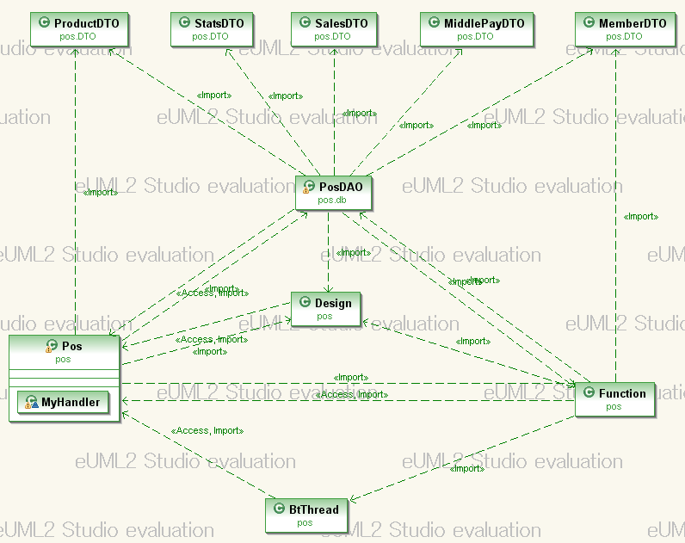
2. 구 조

Slide 5
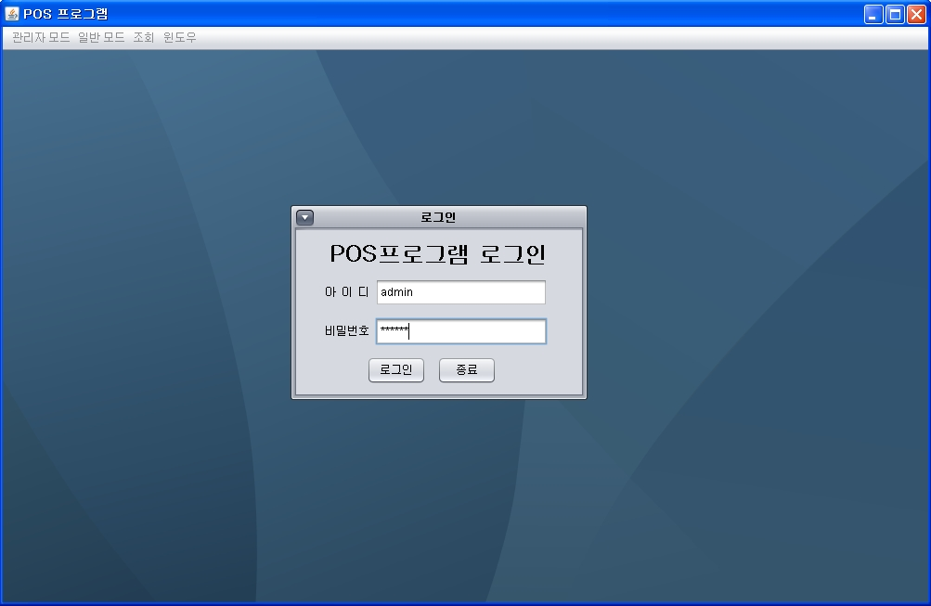
3. 구 현

Slide 6
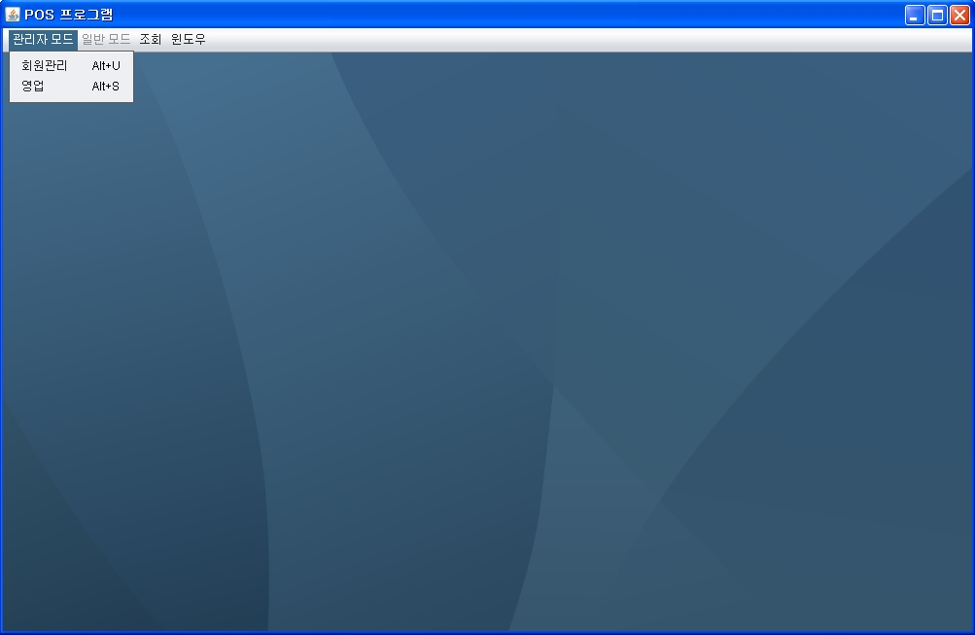
3. 구 현

Slide 7
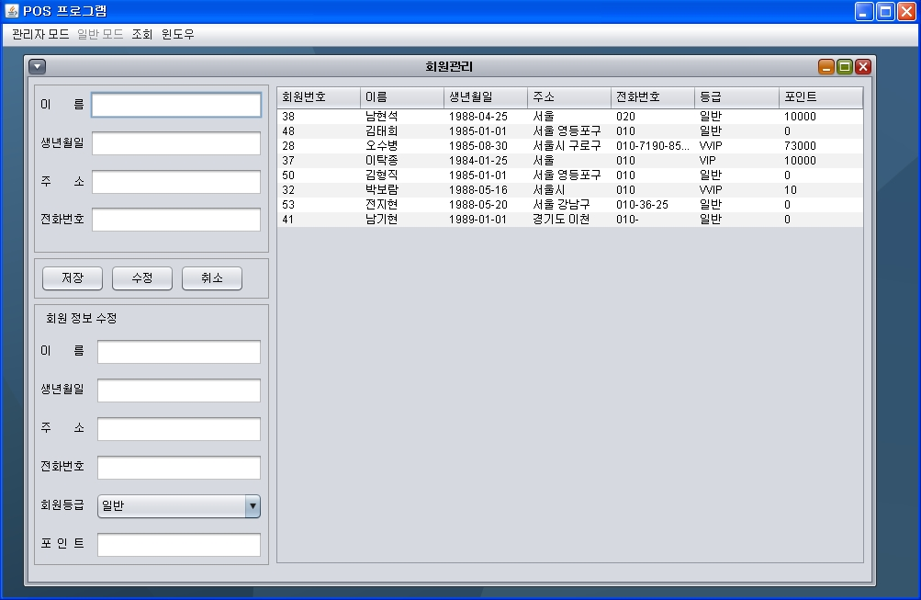
3. 구 현

Slide 8
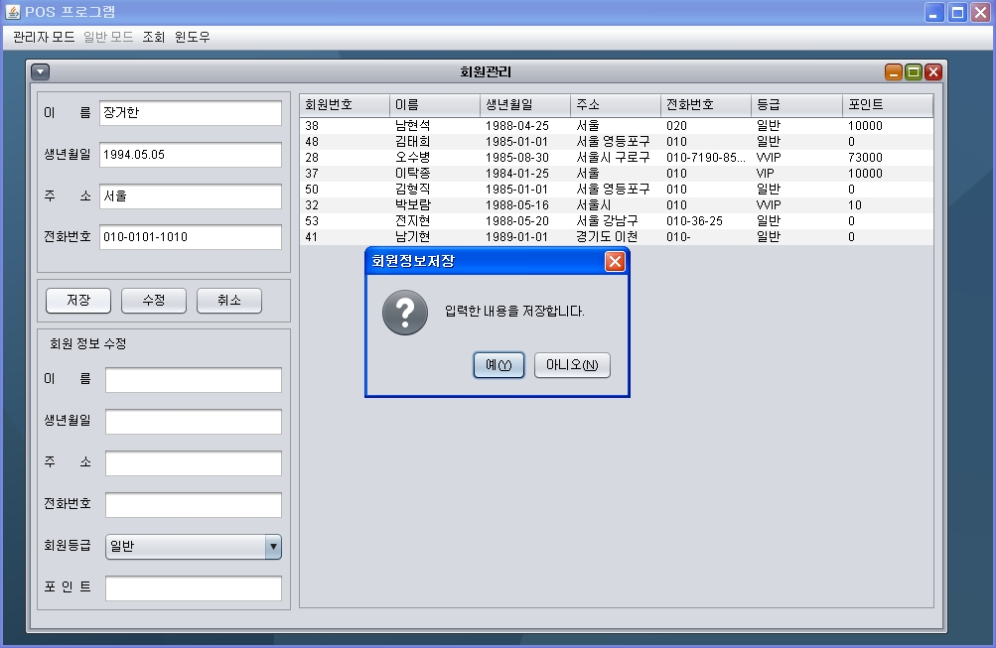
3. 구 현

Slide 9
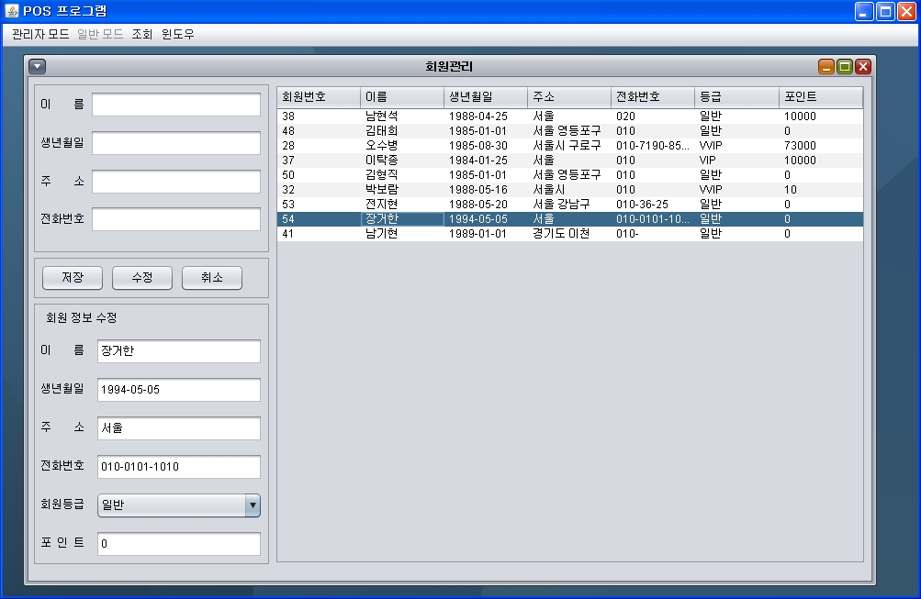
3. 구 현

Slide 10
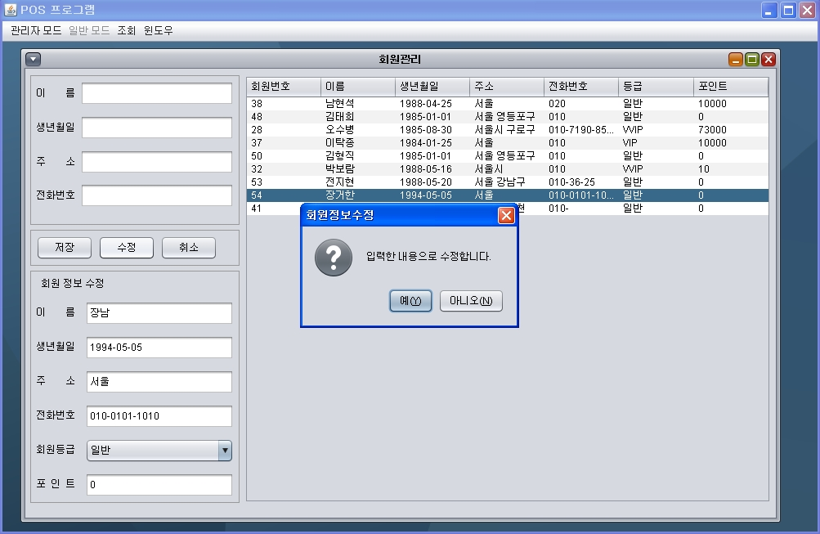
3. 구 현

Slide 11

3. 구 현

Slide 12
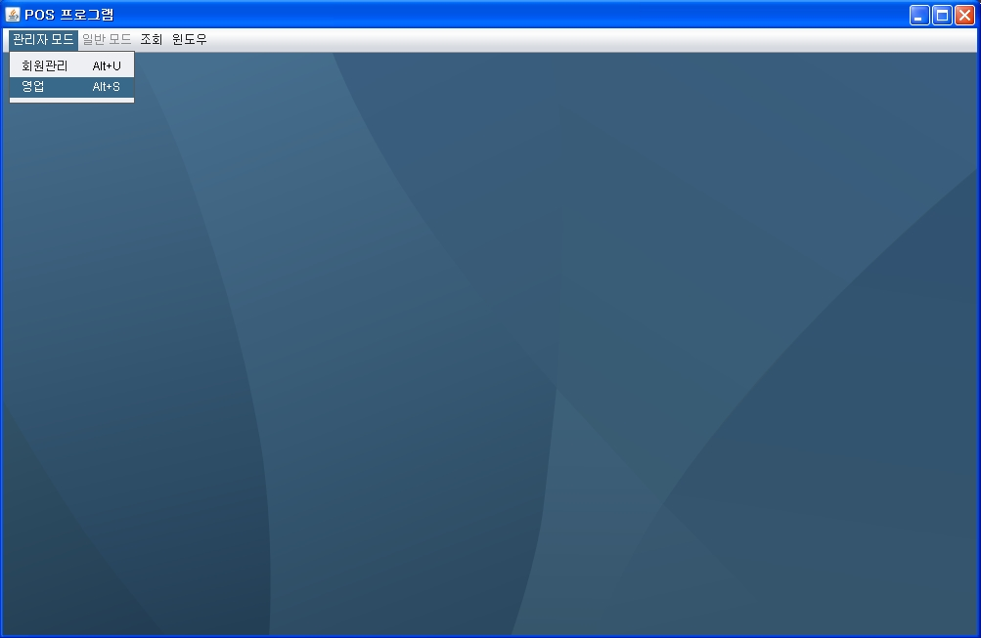
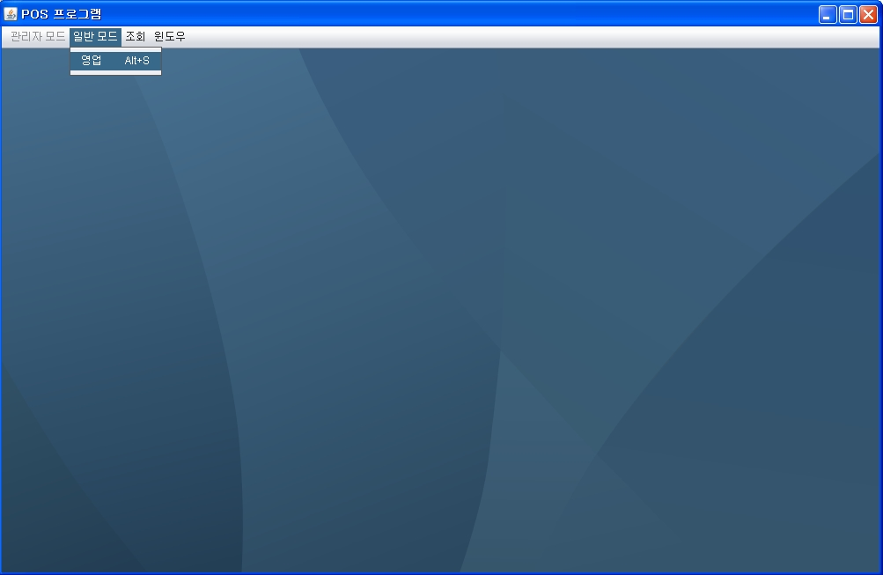
3. 구 현

Slide 13
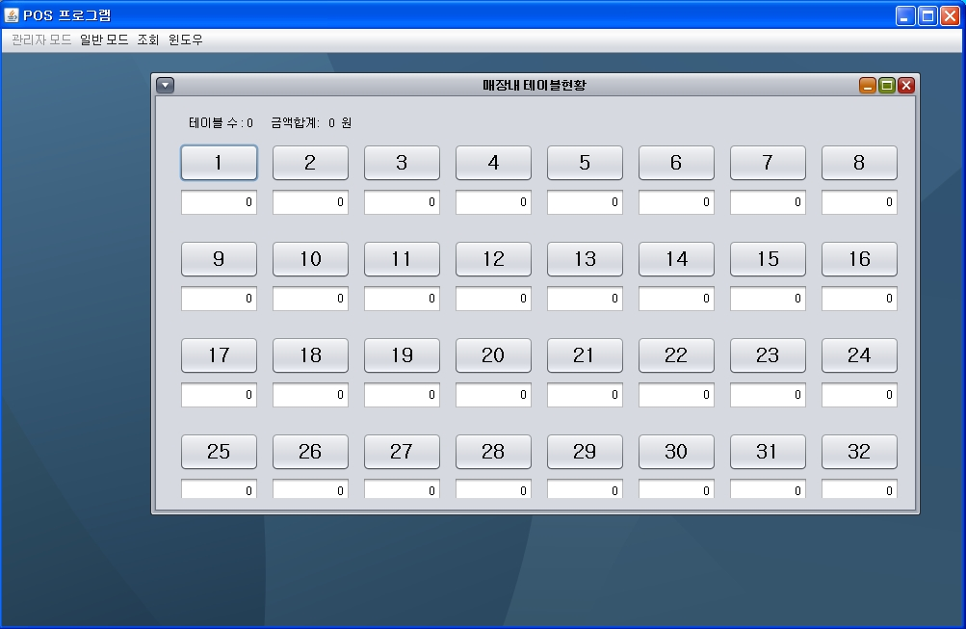
3. 구 현

Slide 14
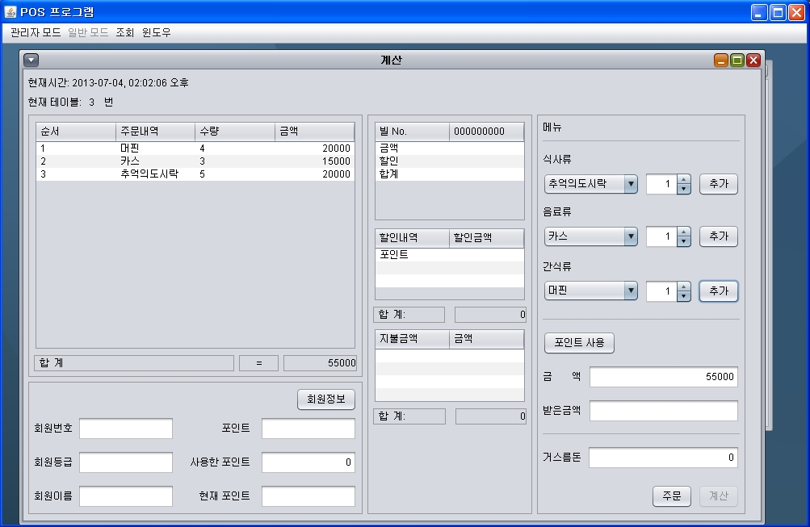
3. 구 현

Slide 15
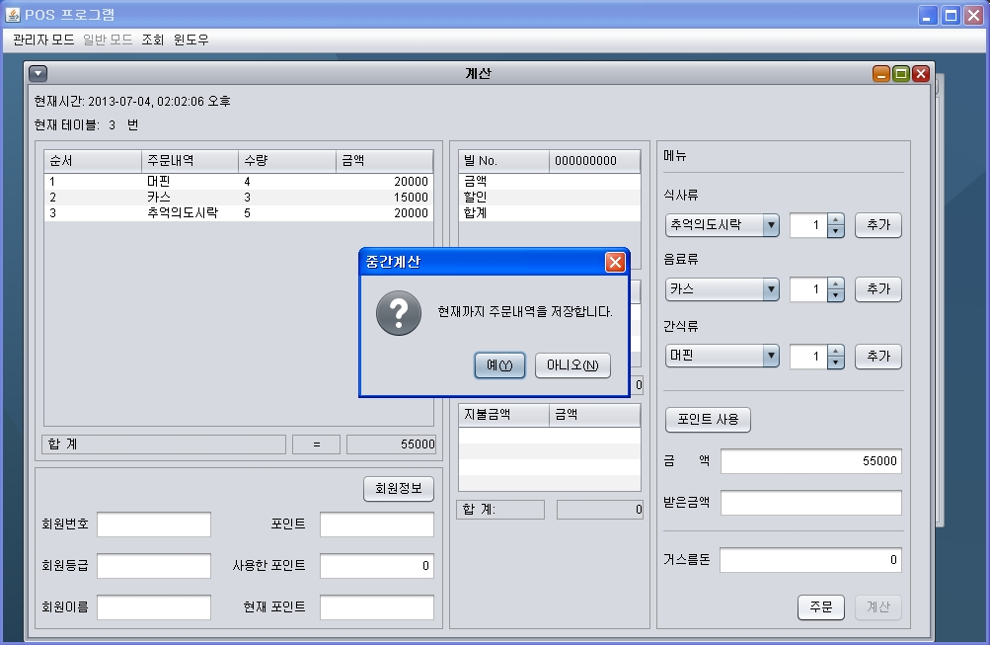
3. 구 현

Slide 16
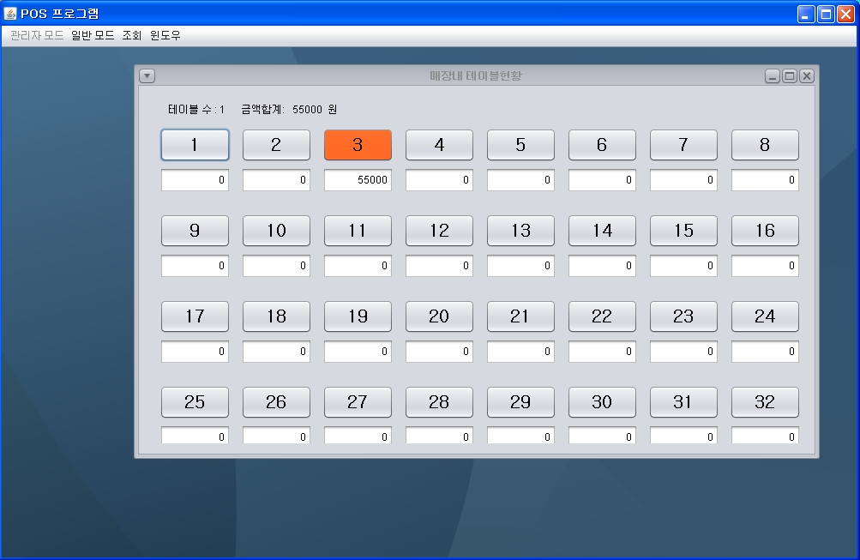
3. 구 현

Slide 17

3. 구 현

Slide 18
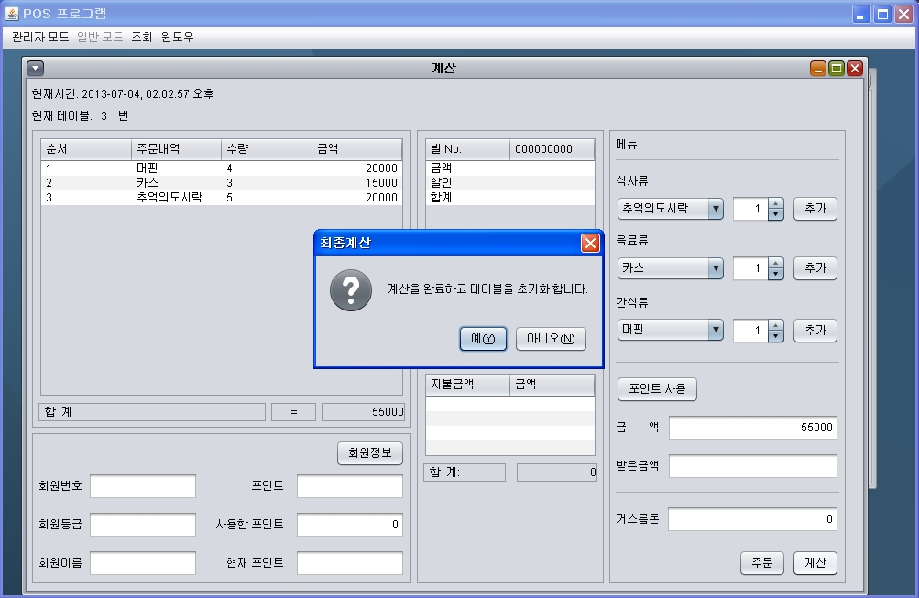
3. 구 현

Slide 19
3. 구 현

Slide 20
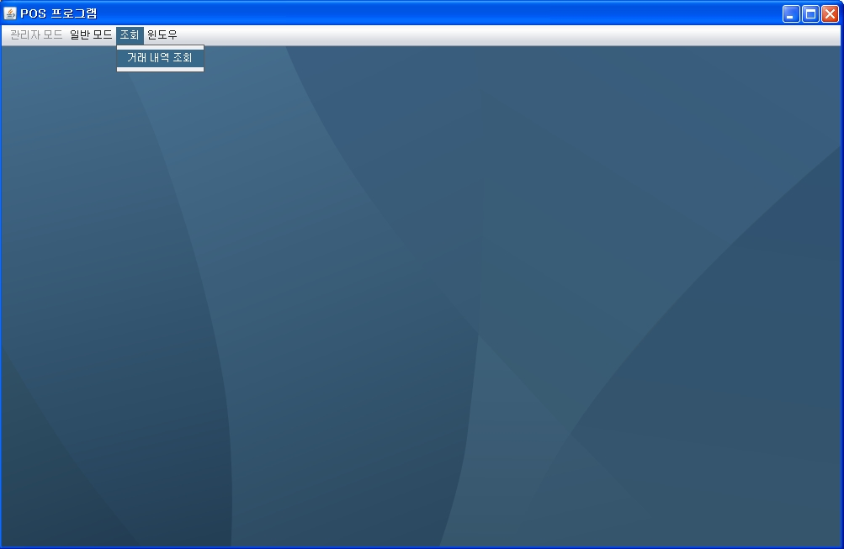
3. 구 현

Slide 21
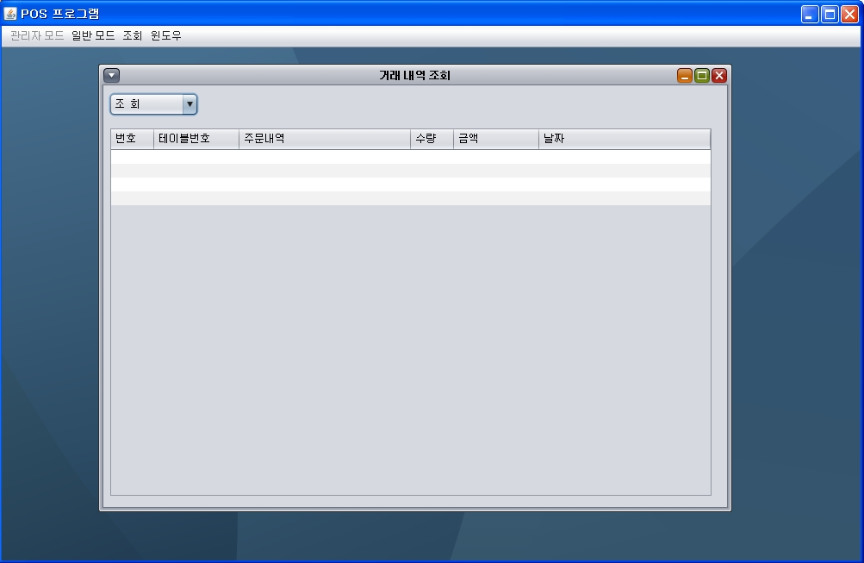
3. 구 현

Slide 22
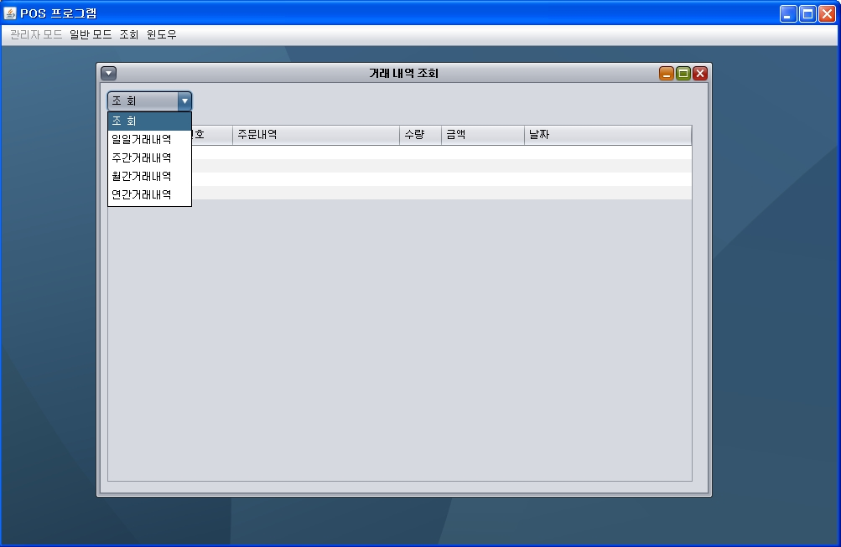
3. 구 현

Slide 23
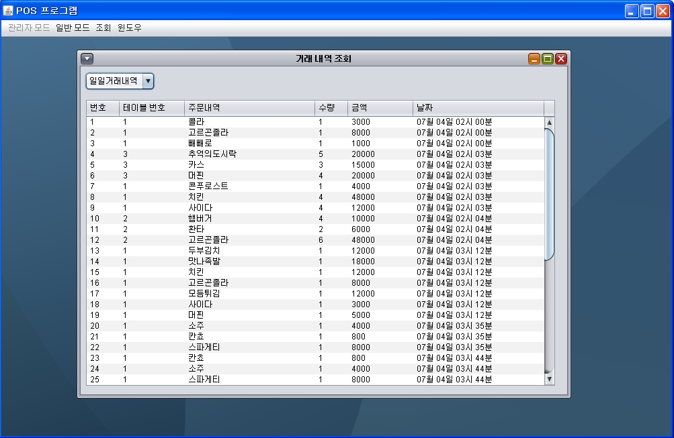
3. 구 현

Slide 24
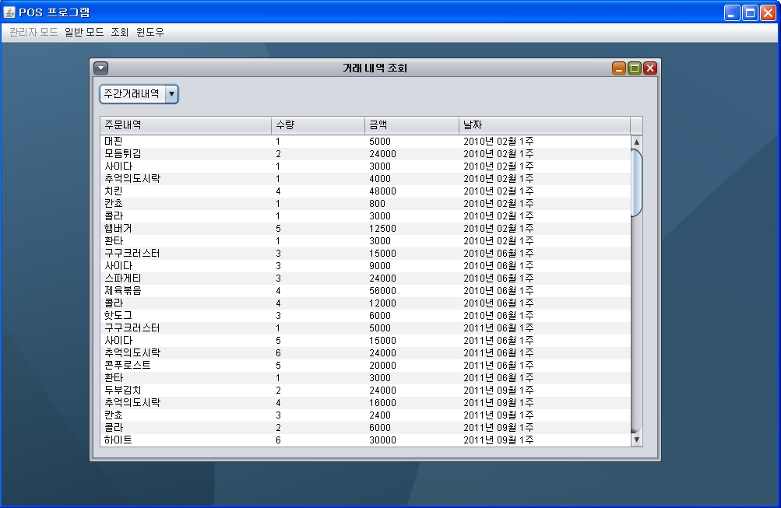
3. 구 현

Slide 25
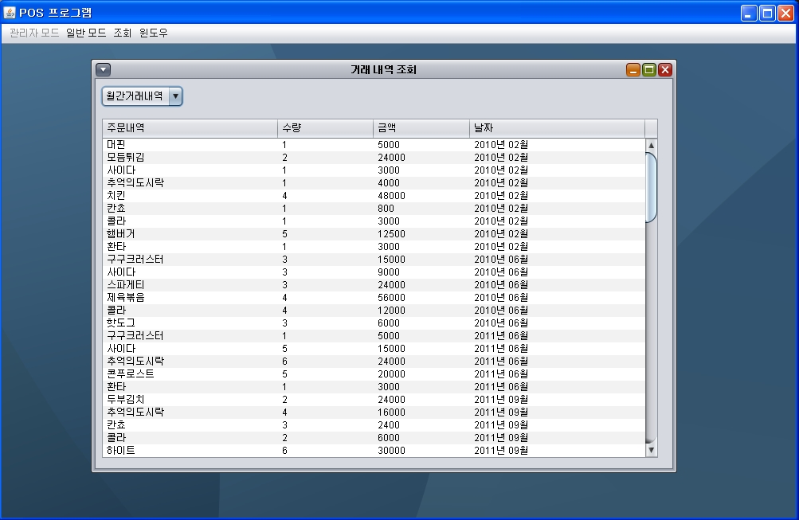
3. 구 현

Slide 26
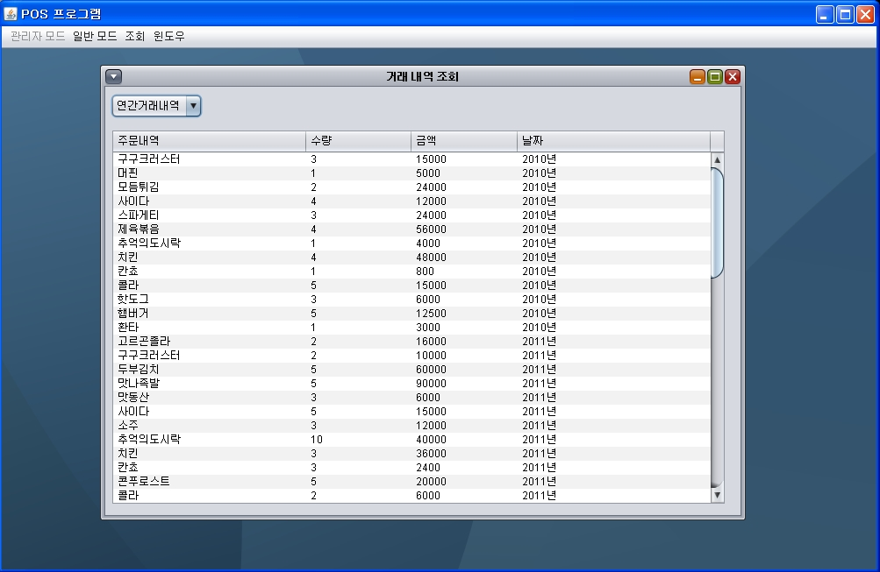
3. 구 현

Slide 27
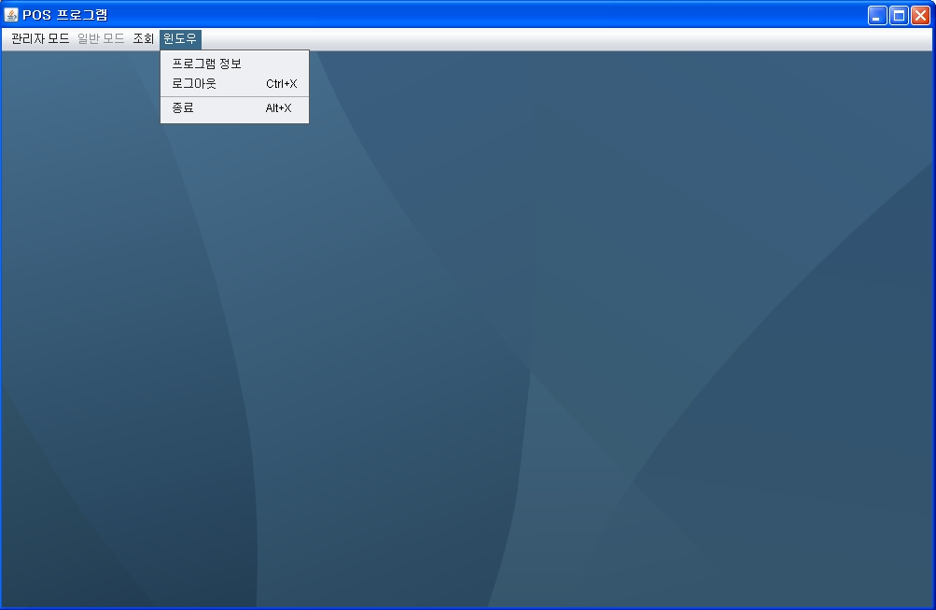
3. 구 현

Slide 28
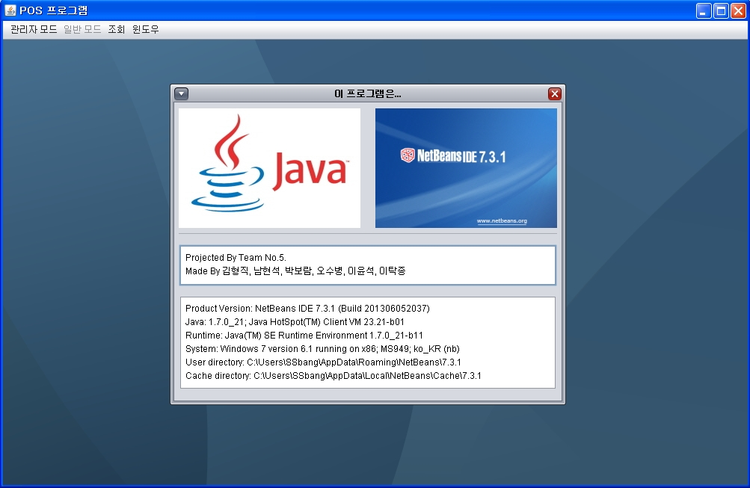
3. 구 현

Slide 29
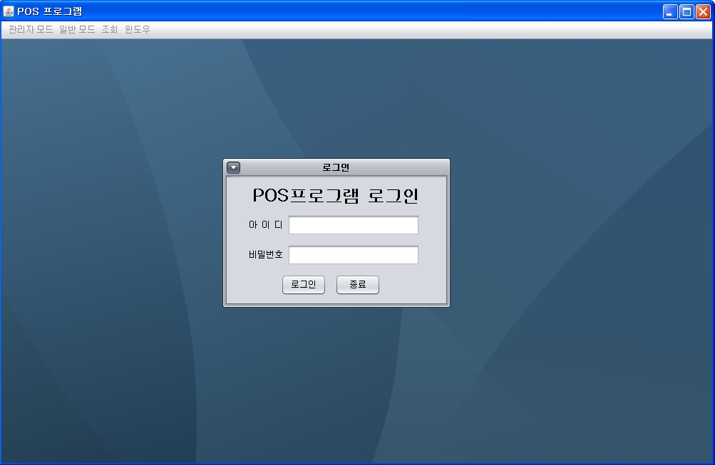
3. 구 현

Slide 30
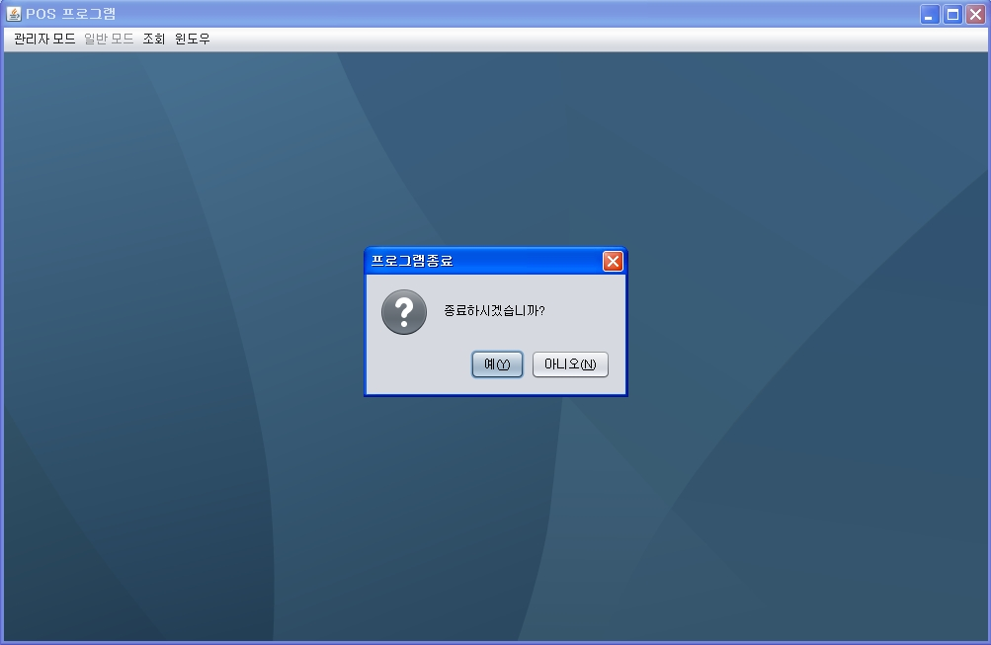
3. 구 현

Slide 31
Thank You.

